Slide 1
Künstliche Intelligenz
im Arbeitsalltag
6. Juni 2024

Slide 2
Eure Erfahrungen und Ideen
Wie und wo seid Ihr bisher mit künstlicher Intelligenz (KI) in Berührung gekommen?
Wo seht Ihr Möglichkeiten zur Nutzung von KI in eurem Arbeitsalltag?

Slide 3
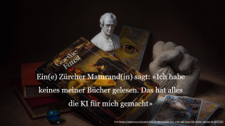
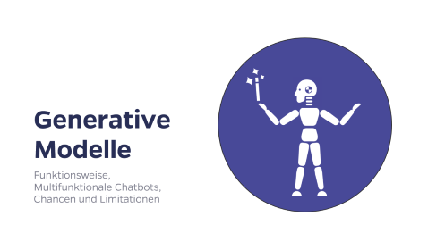
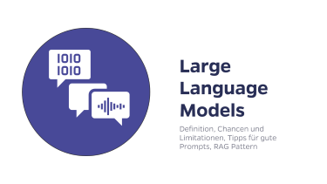

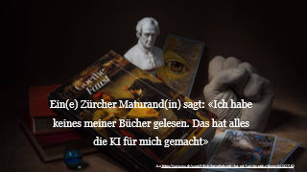



Agenda

Slide 4
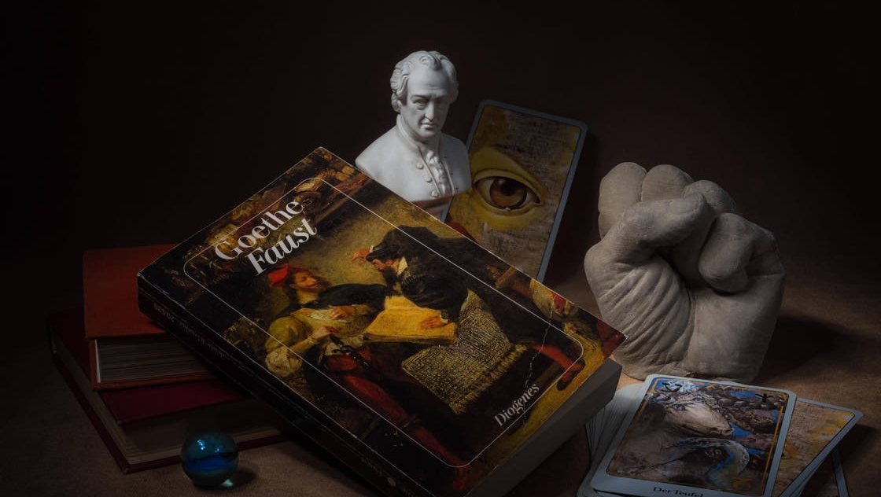
Ein(e) Zürcher Maturand(in) sagt: «Ich habe keines meiner Bücher gelesen. Das hat alles die KI für mich gemacht»
Aus https://www.nzz.ch/zuerich/ki-in-der-schule-mit-chat-gpt-fuer-die-matur-lernen-ld.1827160
Notes:
KI in der Schule: mit Chat-GPT für die Matur lernen (nzz.ch)

Slide 5



Generative Modelle
Funktionsweise, Multifunktionale Chatbots, Chancen und Limitationen

Slide 6
Was ist generative KI?
Künstliche Intelligenz, welche verschiedene Arten von Inhalten generieren kann.
Trainierte KI-Modelle, welche statistische Methoden nutzen und Inhalte auf Grundlage von Wahrscheinlichkeiten generieren
Imitation von antrainierten Inhalten und produzieren von ähnlichen Inhalten
Können verschiedene Formen annehmen: Text, Bilder, Video und Audio oder Softwarecode

Slide 7
Beispiele generativer KI
Multifunktionale Chatbots
ChatGPT
Gemini (ehemals Bard)
KI Suchmaschinen
Perplexity*
Bing*
KI Bildgeneratoren
Image Creator von Microsoft*
Übersetzungsprogramme
Claude
Mistral
Neuroflash
ChatGPT
Dall-E2 von OpenAI
Leonardo
Adobe Firefly
Stable Diffusion 3
DeepL*
Copilot*
Copilot*
ChatGPT
*Diese Dienste sind ohne Anmeldung verfügbar
Aus https://dlh.zh.ch/home/genki/ki-toolbox-fuer-den-unterricht
Notes:
Prompts für Bilder
- Generiere ein Bild für einen multifunktionalen Chatbot
- Generiere ein Bild für eine künstliche intelligente Suchmaschine
- Ich möchte auf dem Bild einen kleinen sympathischen roboter sehen, der ein Bild zeichnet.
- Wie sieht ein Mehrsprachiger Bot aus
ChatGPT werden wir auch später noch ein wenig genauer anschauen
Gemini: Gemini, früher als Bard bekannt, ist ein Chatbot von Google AI
Claude ist ein Chatbot entwickelt von Anthropic
Mistral AI bietet offene und portable generative KI für Entwickler und Unternehmen.
Neuroflash bietet einen anpassbaren KI-Assistenten namens ChatFlash
Perplexity ist eine kostenlose KI-Suchmaschine, die vertrauenswürdige Antworten auf jede Frage liefert
Bing ist eine Suchmaschine, die Ihnen hilft, Informationen in Aktionen umzusetzen, indem sie schneller und einfacher macht, von der Suche zum Handeln zu kommen.
Image Creator ist ein KI-gestützter Bildgenerator, der Teil von Microsoft Designer ist. Sie können Bilder direkt aus Textbeschreibungen erstellen.
DALL·E 2 ist ein KI-System von OpenAI, das realistische Bilder und Kunstwerke aus einer natürlichen Sprachbeschreibung erstellen kann.
Leonardo AI ist eine Plattform, die es Ihnen ermöglicht, Kunst, Bilder und Videos mit KI-Modellen zu erstellen. Sie können realistische, künstlerische oder Fantasiebilder mit Eingabeaufforderungen generieren oder Ihre eigenen Modelle mit Alchemy trainieren.
Adobe Firefly ist ein generatives KI-Tool von Adobe, das es ermöglicht, Bilder aus Textbeschreibungen zu erstellen. Es ist in verschiedene Adobe-Apps integriert und bietet Werkzeuge, die speziell für kreative Bedürfnisse entwickelt wurden.
Stable Diffusion 3 ist ein fortschrittliches Text-zu-Bild-Modell von Stability AI, das detaillierte und realistische Bilder basierend auf benutzergenerierten Textaufforderungen erstellt. Es nutzt eine Diffusionstransformatorarchitektur und Flow-Matching-Technologie, um die Bildqualität und die Geschwindigkeit der Bildgenerierung zu verbessern

Slide 8




Large Language Models
Definition, Chancen und Limitationen, Tipps für gute Prompts, RAG Pattern

Slide 9
Fragen an ChatGPT
Welches sind die häufigsten Fragen, die dir gestellt werden?
Wofür wirst du am häufigsten genutzt?
Wobei kannst du am besten helfen und unterstützen?

Slide 10
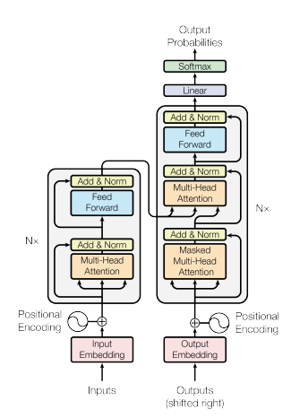
Was ist ein Large Language Model (LLM)?
Modell zur Verarbeitung und Erzeugung natürlicher Sprache
Datenaufnahme und Vorverarbeitung
Zufällige Zuweisung der Parameter des Modells
Training
Optimierung der Modellparameter durch Backpropagation
Einsatz und Anwendung
Textgenerierung
Fragebeantwortung
Übersetzung
Textklassifizierung
Tokenisierung & Normalisierung des Trainingssets
Numerische Darstellung der Tokens
Self-Attention-Mechanismus
Verwendung einer Verlustfunktion
Wiederholung bis gewünschtes Genauigkeitsniveau erreicht ist
Beziehung von Tokens werden durch Aufmerksamkeitswerte berechnet, um Muster zu generieren, die erlernt wurden für
Aus «Attention Is All You Need» von Vaswani, Jones, Shazeer, et al., 08/2023
Notes:
Im Gegensatz zu rekurrenten neuronalen Netzen (RNNs), die Rekurrenz als Hauptmechanismus zur Erfassung von Beziehungen zwischen Tokens in einer Sequenz verwenden (wie die Textvorschläge bei Notizen auf dem Handy beispielsweise), nutzen Transformer-Neuronale Netze Selbst-Aufmerksamkeit als Hauptmechanismus zur Erfassung von Beziehungen.
Einige der beliebtesten Large Language Models sind:
- GPT (Generative Pretrained Transformer) - entwickelt von OpenAI.
- BERT (Bidirectional Encoder Representations from Transformers) - entwickelt von Google.
- RoBERTa (Robustly Optimized BERT Approach) - entwickelt von Facebook AI.
Die Anzahl der Parameter, die von verschiedenen GPT-Versionen berücksichtigt werden, sind wie folgt:
- GPT-1: 117 Millionen Parameter
- GPT-2: 1,5 Milliarden Parameter
- GPT-3: 175 Milliarden Parameter
- GPT-4: Es wird berichtet, dass GPT-4 eine Billion Parameter hat.
Parameter in diesem Kontext beziehen sich auf die Gewichte innerhalb des neuronalen Netzwerks, die während des Trainingsprozesses angepasst werden, um die Fähigkeit des Modells zur Sprachverarbeitung zu verbessern. Diese Parameter sind entscheidend für die Leistungsfähigkeit des Modells, da sie die Komplexität und die Fähigkeit zur Mustererkennung bestimmen.

Slide 11
Funktionsweise
Wie funktionierst du und wie wurdest du entwickelt?

Slide 12
Chancen und Limitationen
In einem nächsten Schritt fragen wir auch gleich nach den Stärken und Limitationen und ergänzen/korrigieren wiederum die Antworten von ChatGPT:
Worin bist du besonders gut? Was ist deine Kernkompetenz?
Und wo sind deine Grenzen/Limitationen?

Slide 13
Chancen und Limitationen
KI soll immer als Werkzeug betrachtet werden, das die Arbeit unterstützt, nicht aber als Ersatz für menschliche Fähigkeiten
Chancen
Begrenzte Kreativität, die nicht mit menschlicher Kreativität verglichen werden kann
Fehlendes Verständnis für den Kontext, welcher der menschliche Schreiber hat
Vielseitige Einsatzmöglichkeiten von Text und Bild bis hin zur Codeerstellung
Unterstützung als Assistent, um Daten (Berichte, PDFs, …) schnell zu analysieren und zusammenzufassen
Limitationen
Fehlendes emotionales Verständnis
Trainingsdaten sind immer auf einen Stand/Zeitpunkt bezogen
Fortschrittliches Sprachmodell zur Übersetzung und Erkennung und Benutzung in verschiedenen Sprachen
Antworten basieren auf Wahrscheinlichkeiten und müssen immer überprüft werden
Bereitstellung von personalisierten Lernhilfen und Erklärungen zu verschiedenen Themen
Unterstützung und Ideensammlung für kreative Texte

Slide 14
Konkreter Prompt von Lucy
Nimm die Rolle eines Deutschlehrers ein, der «Faust 1» besonders gut kennt.
Ich bin Maturand an einem Schweizer Gymnasium (hohes Niveau). Deine Aufgabe ist es, mir das Buch «Faust 1» von Goethe so gut wie möglich zu erläutern. Konzentriere Dich dabei auf folgende Aspekte: Handlung (Zusammenfassung), Charaktere, Epoche, literarische Form, sprachliche Mittel, Symbolik, Metaphern, die wichtigsten Interpretationsansätze, historische Kontext, biografische Bezüge des Autors.
Stell mir Frage, die auch an der Maturaprüfung gestellt werden können.
Am Ende unserer Konservation muss ich über einen sehr guten Überblick über die genannten Aspekte verfügen. Ich muss so über das Buch sprechen können, wie wenn ich es gelesen hätte.
Schritt 1 (Handlung): Gib mir eine ausführliche Zusammenfassung zu jedem Kapitel von «Faust 1». Frag mich, ob diese Zusammenfassungen ausreichend sind oder ob ich zu bestimmten Abschnitten der Hanldung noch mehr wissen will. Falls ich sage, dass ich mit Schirtt 1 zufrieden bin, fahre mit Schritt 2 fort (Charaktere).

Slide 15






Tipps für gute «Prompts»
Simuliere eine Person
Aufgabe/Tätigkeit
Arbeitsschritte
Kontext/Einschränkungen
Beispiele zur Verdeutlichung
Format des Outputs
Notes:
Was macht einen guten Prompt aus - Promtingtipps
Was ist Promting:
Prompting ist die Methode, Aufforderungen oder Fragen zu formulieren, welche KI-Systeme wie ChatGPT anleiten, relevante und genaue Antworten zu generieren.
Grundsatz: Je besser der Prompt, desto besser das Resultat.
Wichtigste Regeln:
- Sag der Maschine genau, was sie zu tun hat
- Sag der Maschine, welche zuverlässigen Materialien/Quellen sie verwenden soll
- Schreibe klar und prägnant und liefere genügend Informationen (ähnlich dem Dialog mit einem Kind, das Zusammenhänge noch nicht kennt und verstehen muss, was du möchtest)
- Anweisungen und Inhalte sollten klar getrennt werden
- Anweisung: «Fass diesen Text zusammen» trennen vom Text selber, den man am Ende einfügt und mit drei Zeichen markiert. ###Text###.
- Sag der KI, welche Rolle sie beim Antworten einnehmen soll.
- Gib ein paar Informationen zu dir selber an (Rolle, Fachgebiet, Ziele, Interessen, etc.)
- Verwende prägnante Aufforderungen (Aktionswörter) und wichtige Stichworte in einfacher Sprache. Beschreibe so genau wie möglich, wie das Ergebnis aussehen soll. Du kannst für das Resultat auch Parameter angeben wie Länge, Stil, Detailgrad oder Fremdwörter-Gebrauch.
- Gib Kontext- und Hintergrundinformationen an, damit die KI versteht, in welchen Bereichen sie suchen soll, damit das Ergebnis passt.
- Beschreibe dein Ziel. Was möchtest du erreichen?
- Verwende Beispiele “Erstelle eine gleich lange Prüfung zum Thema ABC wie diese hier mit neuen Fragen ###.BEISPIEL-PRUEFUNG EINFUEGEN###.”
- Sprache bewusst wählen
- Die gewählte Sprache entscheidet darüber, mit welcher Datengrundlage deine Aufforderung assoziiert wird. So erzielt man je nach Thema und Auftrag bessere Resultate, wenn man den Prompt in Englisch schreibt. Der Grund dafür ist, dass die Trainingsdaten/Inhalte oft in Englisch sind. Vermeide aus demselben Grund seltene (Fach-)Wörter und umschreibe diese, ausser du zielst genau die Daten aus dem Fachdiskurs an.
Die Maschine soll zuverlässige Materialien/Quellen verwenden >> bei der Bezahlversion GPT-4 für 20 Franken im Monat kann man PDF-Dokumente hochladen und dem Bot mitteilen, dass seine Ausführungen auf diesen Texten beruhen sollen
Resultat kritisch prüfen und Prompt anpassen.

Slide 16
Tipps für gute «Prompts»
Sag dem Chatbot genau, was er tun soll und welche Materialien/Quellen er verwenden soll
Anweisungen und Inhalte trennen
  “Fasse diesen Text zusammen” trennen vom Text selber, der eingefügt und mit drei Zeichen markiert wird ###Text###
  Sag dem Chatbot, welche Rolle er beim Antworten einnehmen soll (“Nimm die Rolle eines Deutschlehrers ein …”)
  Gib ein paar Informationen zu dir selber an (Rolle, Fachgebiet, Ziele, Interessen, etc.)

Slide 17
Tipps für gute «Prompts»
Verwende prägnante Aufforderungen (Aktionswörter) und wichtige Stichworte in einfacher Sprache und beschreibe möglichst genau, wie das Ergebnis aussehen soll (inkl. Angabe von Parametern wie Länge, Stil, Detailgrad, Fremdwörter-Gebrauch, etc.)
Gib Kontext- und Hintergrundinformationen an, damit die KI versteht, in welchen Bereichen sie suchen soll
Beschreibe dein Ziel, was du erreichen möchtest
  Verwende Beispiele: “Erstelle eine gleich lange Prüfung zum Thema ABC wie diese hier mit neuen Fragen ###BEISPIELPRÜFUNG EINFUEGEN###”
  Die gewählte Sprache entscheidet darüber, mit welcher Datengrundlage dein Prompt assoziiert wird (je nach Thema und Auftrag Prompt in EN schreiben)
  Aus Promptingtipps - Digital Learning Hub Sek II (zh.ch)

Slide 18
Retrieval Augmented Generation (RAG)
Retrieval Phase (Informationswiedergewinnung)
Augmentation Phase (Erweiterung)
Generation Phase (Erzeugung)
Dokumentensammlung durch Suche
Abfrage der relevanten Dokumente aus Sammlung
Ordnung der gefundenen Informationen nach Rang und Relevanz (oft Top 5-10)
Die abgerufenen Dokumente werden zusammen mit der ursprünglichen Abfrage an ein generatives Modell weitergeleitet
Einschränkung auf die Dokumente ist denkbar, um so Halluzinationen zu vermindern oder Kontext mitzuliefern
Durch Abgleich der Antwort mit Hilfe der Antwort können kohärente und relevante Antworten generiert werden
Das RAG-Pattern kombiniert die Stärken von Informationswieder-gewinnung und Textgenerierung, um präzisere und aktuellere Antworten zu liefern. Dies ist besonders nützlich in Bereichen, in denen es wichtig ist, auf umfangreiche und aktuelle Informationen zugreifen zu können, die ein breites Wissensspektrum abdecken.
Notes:
Beispielanwendung: Angenommen, ein Benutzer stellt die Frage "Was sind die neuesten Entwicklungen in der Krebsforschung?" Das RAG-Modell würde zunächst relevante wissenschaftliche Artikel und Studien zu diesem Thema abrufen. Dann würde es diese Informationen verwenden, um eine detaillierte und aktuelle Antwort zu generieren, die spezifische Entwicklungen und Forschungsergebnisse umfasst.
Tipp: Arbeite auch mit Links in den Abfragen, das ist eine gute Möglichkeit, das Retrival ein wenig zu steuern auch in freien Diensten.

Slide 19



Kosten und Sicherheit
Unterschiede Gratis- und Bezahlversion, Sicherheit, Datenschutz und Compliance

Slide 20
Unterschiede Gratis- und Bezahlversion
 | Gratisversion | Bezahlversion
ChatGPT | Unterstützung beim Schreiben, Problemlösen und mehr Zugriff auf GPT-3.5 Eingeschränkter Zugriff auf GPT‑4o Eingeschränkter Zugriff auf fortschrittliche Datenanalyse, Datei-Uploads, Bilderken-nung, Onlinesuche und individuelle GPTs | Früher Zugriff auf neue Funktionen und neue Modelle wie GPT-4, GPT‑4o, GPT-3.5 Up to 5x more messages for GPT‑4o Vollständiger Zugriff auf fortschrittliche Datenanalyse, Datei-Uploads, Bilderkennung und Onlinesuche DALL·E-Bildgenerierung Erstellen und verwenden individueller GPTs | 20 USD/Monat
Copilot | Verwendung von Copilot im Web sowie unter Windows, macOS und iPadOS Zugriff auf GPT-4 und GPT-4 Turbo ausserhalb der Spitzenlastzeiten Verwendung von Text, Sprache und Bildern in der Konversationssuche Erstellung und Bearbeitung von KI-Bildern über Designer und 15 Boosts pro Tag Verwendung von Plug-Ins und GPTs | Bevorzugter Zugriff auf GPT-4 und GPT-4 Turbo auch zu Spitzenlastzeiten für mehr Produktivität Erstellen von Copilot-GPTs, die an die individuellen Bedürfnisse angepasst werden können Verwenden von Copilot in Produktivitätsanwendungen wie Word, Excel, PowerPoint und Outlook (Microsoft-E-Mail-Adresse erforderlich) Generieren von einzigartigen Bildern und verbessern von Kreationen mit Designer und 100 Boosts pro Tag | 20 USD/Monat, Jahreslizenz
Notes:
Es gibt viele kostenlose Möglichkeiten mit KI zu arbeiten
- Sie bieten in der Regel weniger Funktionen als eine Bezahlversion
- In der Regel ist ein Login notwendig
- Aufpassen, dass Daten gesammelt werden könnten, keine Preisgabe von sensiblen Daten

Slide 21
Voraussetzungen zur Nutzung von kostenpflichtigen Angeboten
Copilot greift auf
  Dateien in SharePoint,
  Onedrive oder
  Exchange Online zu oder eigens dafür zur Verfügung gestellten Daten
Berechtigungen und Zugriffe müssen geprüft werden, um sicher zu stellen, dass keine sensiblen Daten eingesehen werden können
Nutzer:innen müssen über die notwendigen Lizenzen verfügen

Slide 22
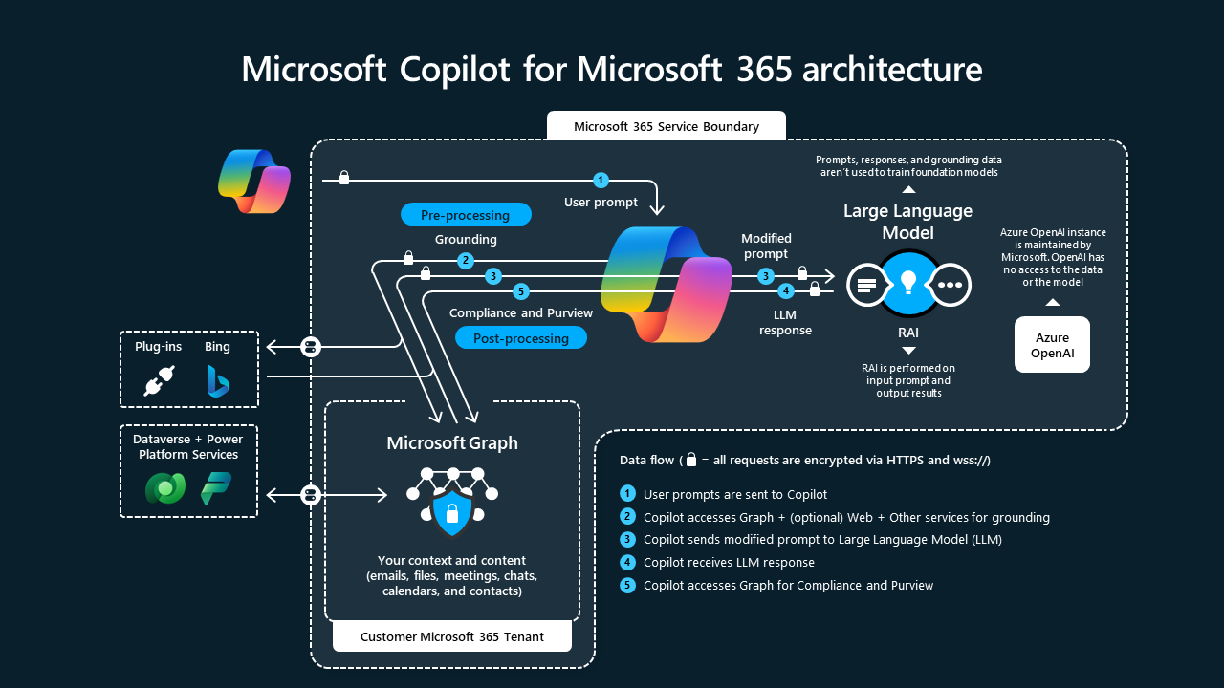
Aus https://learn.microsoft.com/en-us/copilot/microsoft-365/microsoft-365-copilot-overview
Notes:
Microsoft Copilot für Microsoft 365 funktioniert folgendermasen:
1. Copilot erhält eine Eingabeaufforderung von einem Benutzer in einer App wie Word oder PowerPoint.
2. Copilot verarbeitet die Eingabeaufforderung dann vor, indem es einen Ansatz namens “Grounding” verwendet. Dies verbessert die Spezifität der Aufforderung, um relevante und handlungsorientierte Antworten für die spezifische Aufgabe des Benutzers zu liefern. Die Aufforderung kann Text aus Eingabedateien oder anderen Inhalten enthalten, die von Copilot entdeckt wurden. Copilot sendet diese Aufforderung zur Verarbeitung an das LLM (Large Language Model).
3. Copilot greift nur auf Daten zu, auf die ein einzelner Benutzer bereits Zugriff hat, basierend auf beispielsweise vorhandenen rollenbasierten Zugriffssteuerungen in Microsoft 365.
4. Copilot nimmt die Antwort des LLM entgegen und führt eine Nachverarbeitung durch. Diese Nachverarbeitung umfasst weitere “Grounding”-Aufrufe an Microsoft Graph, verantwortungsbewusste KI-Prüfungen sowie Sicherheits-, Compliance- und Datenschutzüberprüfungen. Außerdem werden Befehle generiert.
5. Copilot gibt die Antwort an die App zurück, wo der Benutzer sie überprüfen und bewerten kann.

Slide 23


Sicherheit, Datenschutz und Compliance
Weder in ChatGPT Free, Plus noch in Copilot Free, Pro gibt es einen Datenverarbeitungsvertrag (DPA), in welchem Art, Zweck und Dauer der Verarbeitungsaktivität festgelegt wird. Er ist wesentlicher Bestandteil der DSGVO-Konformität.
Sowohl Microsoft Copilot für Microsoft 365 als auch ChatGPT Team und Enterprise erfüllen die bestehenden Datenschutz-, Sicherheits- und Compliance-Verpflichtungen gegenüber kommerziellen Microsoft-365-Kunden, einschliesslich der Datenschutz-Grund-verordnung (DSGVO) und der Datengrenze der Europäischen Union (EU)
Tipp zum sichereren Umgang:
  keine sensiblen oder persönlichen Daten in den Chat eingeben,
  anonymisiere Deine Daten (Namen, Zahlen, …)
Aus https://www.vischer.com/know-how/blog/teil-2-gaengige-ki-tools-wie-steht-es-um-den-datenschutz/ und https://learn.microsoft.com/de-de/copilot/microsoft-365/microsoft-365-copilot-privacy

Slide 24


Anwendungen im Alltag
Anwendungsbeispiele, Austesten und Experimentieren

Slide 25
Anwendungsbeispiele
Verwaltung und Organisation
E-Mails verfassen und umschreiben
Standardantworten auf häufig gestellte Fragen erstellen
Stelleninserate erstellen
Verfassen von internen Informationsschreiben, Gesuchen (Verschiebung RS als Beispiel), Bestätigungen, Reglemente, etc.
Dokumentation und Protokollführung
Erstellen von Meeting-Protokollen anhand von Notizen
Texte kürzen oder zusammenfassen
Marketingtexte/Produkt-beschreibungen erstellen
Blog-Posts und Zeitungsartikel erstellen
Facebook- oder Instagram-Posts zu Veranstaltungen oder Neuerungen
Flyer für einen neuen Kurs/eine neue Veranstaltung
Arbeiten an Dokumenten
Texte übersetzen (mit DeepL oder ChatGPT, Copilot)
PDF zusammenfassen (mit freier Version in Edge)
Informationen aus Dokumenten extrahieren, zusammenfassen, Kernelemente herausziehen
Ideen für kreative Beiträge auf Infobildschirmen zur Ankündigung von Veranstaltungen

Slide 26
Gemeinsam Erarbeitetes Beispiel oder alternativ: Anwendungsbeipsiel RS Gesuch
Verschiebung RS als Beispiel
Zuerst allgemein fragen
Gründe angeben, was könnten Gesuchsverschiebung verursachen
Offizielles Schreiben verfassen
Am Schluss noch in eine andere Sprache übersetzen

Slide 27
Austesten und Experimentieren
Starte den Edge Browser und gehe auf die Seite von Copilot:
1. Verfasse mit Copilot ein Feedback zur heutigen Schulung
2. Erstelle einen Newsletter oder Zeitungsbeitrag oder Post zur letzten oder nächsten Veranstaltung.
Wie würdet Ihr dies angehen?
3. Suche den Jahresbericht 2022 der Stiftung Erwachsenbildung und stelle eine Frage dazu, welche Dich interessiert, z.B. die anstehenden Projekte und verifiziere die Antwort im Bericht oder bei Sabine
4. Probiere eigene Eingaben, die Dich interessieren

